Slide 1
TEGELTJESWIJSHEID
Kim Schuiten, Ruben Postma, Nienke Pot

Slide 2
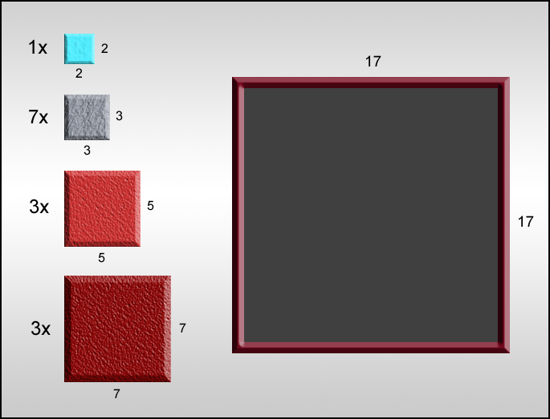
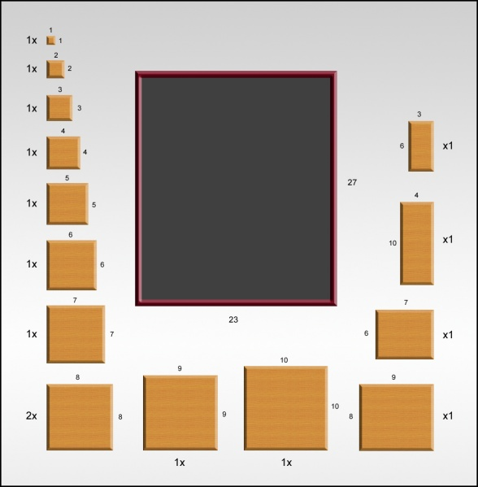
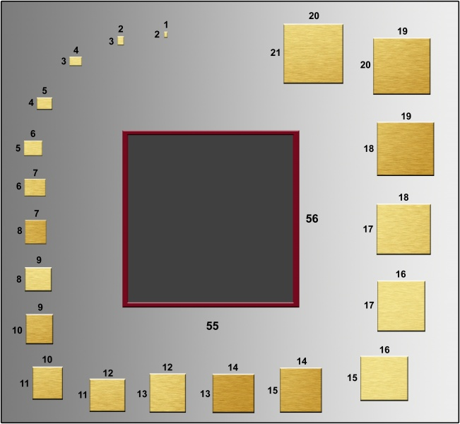
HET PROBLEEM: TEGELZETTEN
Notes:
Canvas
Aantal tegels
Geen overlap + geen vrije ruimtes
3e kunnen tegels ook gedraaid worden

Slide 3
HOE GROOT IS DIT PROBLEEM?

Slide 4
PROBLEEMGROOTTE TEGELSET 1
(14-1)! / (3! * 3! * 7!) = 34.320

Slide 5
PROBLEEMGROOTTE TEGELSET 2
(15 – 1)! / 2! = 4,36*10^10

Slide 6
PROBLEEMGROOTTE TEGELSET 3
40 * 38 * 36 (...) = 2,55*10^24.

Slide 7
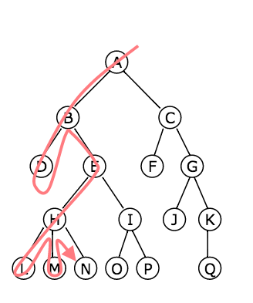
METHODEN
Depth First Search
Recursive backtracking
Notes:
Wat we eerst deden: alles opslaan.
Placetile → 2d array
Hebben tegels al op een bepaalde plek gestaan: veel geheugen!
Nu meer naar volgorde van de tegels kijken → volgende slide

Slide 8
CANVAS
[[0,0,0,0,] AA
[0,0,0,0] AA
[0,0,0,0]
[0,0,0,0]]
[[A,A,0,0,]
[A,A,0,0]
[0,0,0,0]
[0,0,0,0]]
Notes:
Elke coordinaat is een array
Element in de lijst is de x coordinaat
Kan er makkelijk doorheen lopen met een loop

Slide 9
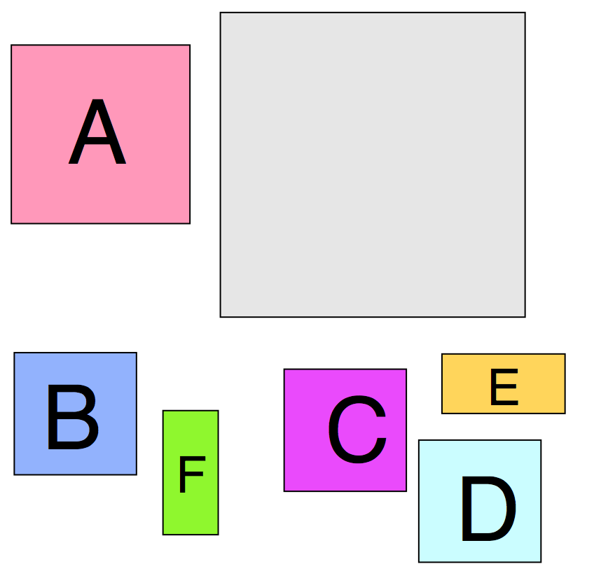
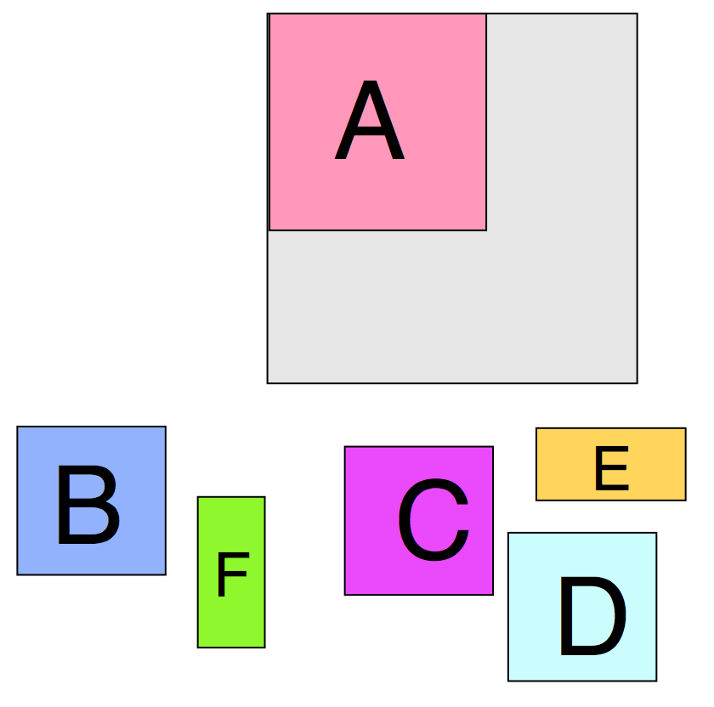
TegelsoOrt algoritme
Stack = [ ]
Stack = [ ( A, [B,C,D,E,F ] ) ]

Slide 10
BACKTRACKING

Slide 11
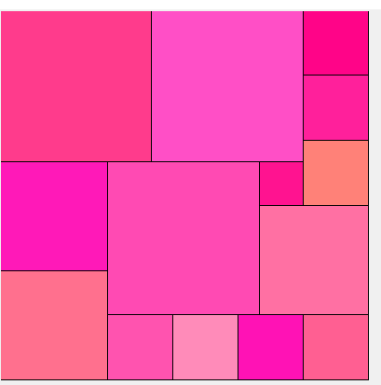
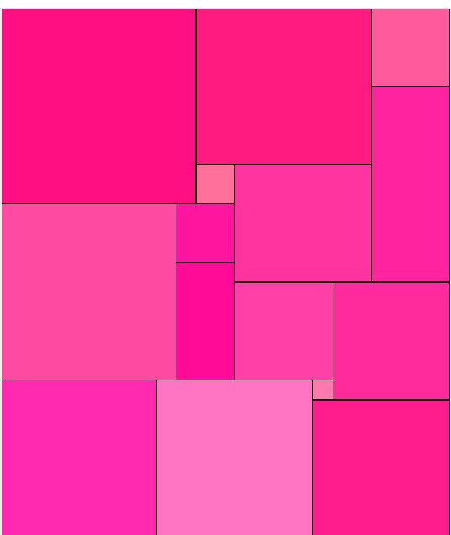
RESULTATEN
Tegelset 1
Tegelset 2
Tegelset 3
Tijd: 0,051 s
Tijd: 3,646 s
Tijd: ???

